Slide 1
Java Servlets
Universidad Centroamericana “José Simeón Cañas”
Ciclo 01-2019

Slide 2
Java Servlets
Es una tecnología para la creación de aplicaciones web dinámicas.
Son clases en Java que procesan peticiones hechas por un usuario a traves de un navegador web
De esta manera nos permite extender la funcionalidad de dichas aplicaciones para consumir bases de datos, web services, etc.
Antes de Java Servlets existía el lenguaje CGI (Common Gateway Interface) para la creación de paginas web dinamicas

Slide 3

Java Servlets (cont.)
Devuelven código HTML
Su funcionalidad se basa en las interfaces HttpServletRequest y HttpServletResponse
Hay que desarrollar un Servlet por cada funcionalidad deseada
Se definen en un archivo descriptor de despliegue (web.xml)

Slide 4
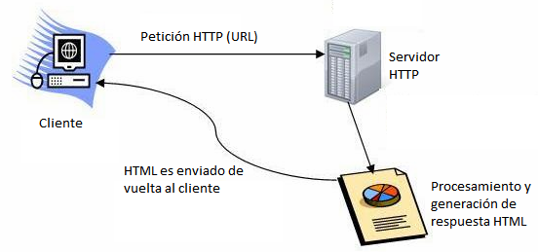
Funcionamiento de un Servlet
1. El cliente crea una petición HTTP y es enviada a un servidor
2. El servidor recibe la petición y esta es procesada por el servlet (clase Java) asociada a la URL
3. Se procesa la información y se crea la pagina HTML
4. La pagina HTML es devuelta al cliente para que el navegador la interprete.
De esta manera, creamos HTML de manera dinámica en función del procesamiento que el Servlet hace, dicho procesamiento puede incluir interacciones con repositorios de datos como bases de datos o servicios web.

Slide 5
Archivo web.xml
Se utiliza para definir los distintos servlets que utilizará nuestra aplicación
Tag <servlet></servlet>
Se debe ubicar dentro de la carpeta WEB-INF
Se define también el mapeo de cada servlet (la URL que la invocará)
Tag <servlet-mapping></servlet-mapping>

Slide 6
Implementación de archivo web.xml

Slide 7
Desarrollo de archivo web.xml
Dentro de la carpeta WEB-INF creamos un nuevo archivo XML (New → XML File)
Le pondremos como nombre web.xml
Configuramos en el archivo los servlets que desarrollaremos
Demostración

Slide 8
Desarrollo de Servlets
Crearemos un paquete llamado com.capas.servlets
Dentro crearemos una clase llamada EjemploServlet.java
Extenderemos la clase recién creada de la clase HttpServlet (javax.servlet.http.HttpServlet)

Slide 9
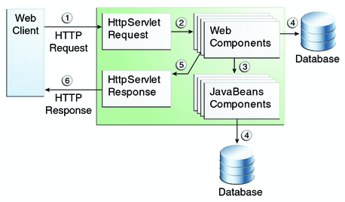
Interfaces HttpServletRequest y HttpServletResponse
HttpServletRequest: Es la representación en objeto Java de la petición hecha por el navegador al servidor.
HttpServletResponse: Es la representación en objeto Java de la respuesta del servidor al navegador.

Slide 10
Métodos doGet() y doPost()
Dichos métodos deben ser implementados de acuerdo al tipo de Request que manejara el Servlet (pueden ser ambos inclusive) y deben recibir los parámetros HttpServletRequest y HttpServletResponse
Método doGet(): Se ejecuta al recibir el servlet un request de tipo GET
Método doPost(): Se ejecuta al recibir el servlet un request de tipo POST

Slide 11
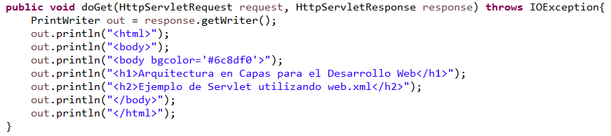
Implementaremos en el servlet el metodo doGet()
Se utiliza un objeto de tipo PrintWriter para enviar al navegador el HTML que el Servlet devolverá.
Sin embargo, no lo instanciamos, sino que utilizamos el metodo getWriter() del HttpServletResponse que nos devuelve una instancia de dicho objeto.
Posteriormente utilizamos el método println() para devolver al navegador el HTML.

Slide 12
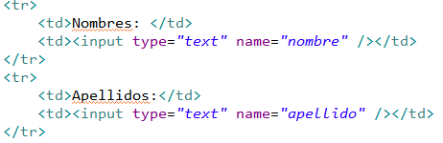
Envío de parámetros al Servlet
La interfaz HttpServletRequest provee el método getParameter(String) para obtener el parámetro definido en la forma de una página web definido con el atributo name.
Utilizando el método getParameter(“nombre”) obtendremos el valor del input nombre enviado por el usuario

Slide 13
Definición por medio de @WebServlet
También podemos definer servlets sin necesidad del archivo web.xml
Lo hacemos a través de la anotación @WebServlet
Recibe dos propiedades:
Name: El nombre con el que identificaremos al Servlet
urlPatterns: La URL o URLs asociadas al Servlet
Dicha anotación afecta a la clase correspondiente

Slide 14
Ventajas y desventajas de los Servlets
Ventajas
Al estar compilados se ejecutan rápidamente.
Son mas eficientes en el uso de recursos (se instancian una vez en el servidor)
Permite (hasta cierto punto) una mayor flexibilidad para desarrollar aplicaciones web Java
Desventajas
Llega un punto en que se vuelve engorroso (al ser código HTML en código Java)
Hay que definir todos los servlets en el archivo descriptor (web.xml)
Todas las páginas deben generarse mediante sentencias out.println (tedioso)

